Slide 1
Hardening: текущий статус и перспективы развития

Slide 2
Что такое hardening
Средства отлова и/или предотвращения различных видов уязвимостей
Выход за границу буфера, обращение по невалидному адресу, использование неинициализированных переменных и т.п
Можно использовать в продуктовом коде релизной версии

Slide 3
Введение
Почему безопасность и стабильность программного обеспечения так актуальна для C/C++:
70% ошибок в Microsoft и Google Chrome – ошибки памяти
70% ошибок памяти – 0-day уязвимости
Появление новых более безопасных языков
Гос. заказчики различных стран рекомендуют использовать hardening или безопасных языков

Slide 4
Цель
Детальный обзор Hardening
Какие средства имеются
Как использовать в своих приложениях
Какие накладные расходы
Дальнейшее развитие в языке

Slide 5
Суть Hardening

Slide 6
Чем является Hardening
Правила безопасных
Разработки
Поставки (strip and hide symbols)
Выполнения (компилятор, библиотеки, ядро)

Slide 7
Правила безопасной разработки
Безопасные аналоги библиотечных функций
Annex K (memset_s et al.) и другие расширения
Могут легко сфальсифицироваться при отсутствии контроля!
Ограничение на использование небезопасных функций
rand, strcpy, etc.
Cтатический анализ
Обязательно -Wall -Wextra -Werror
Желательно -Wformat=2 -Wconversion=2
Тулы: clang-static-analyzer, clang-tidy, etc.
DbC
Asserts/Контракты

Slide 8
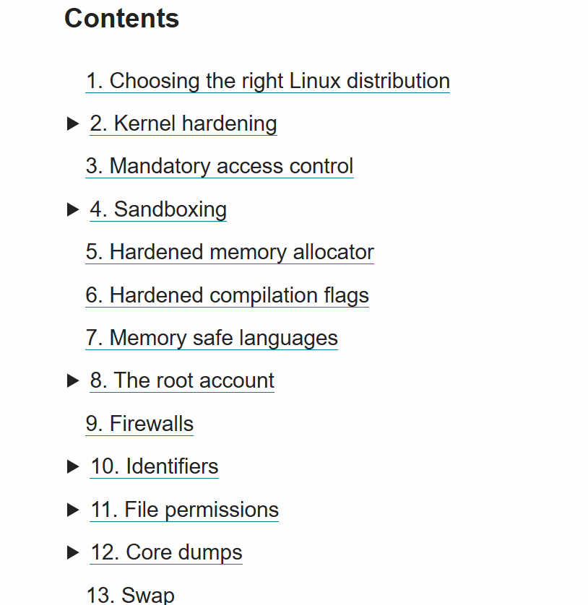
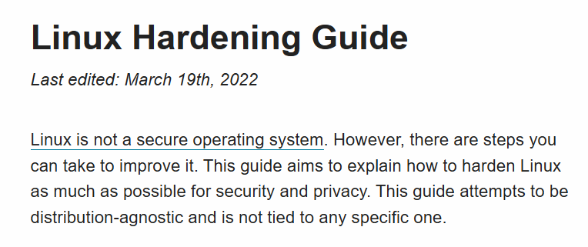
Чем является Hardening
Hardening – интегральный подход!
Рассматриваем только рантайм проверки
компилятор и библиотека

Slide 9
Требования к Hardening
Минимальные накладные расходы (не более 2-3%)
Высокая точность – отсутствие false positive
Легкая интеграция
Совместимость ABI
Простота использования

Slide 10
Слайды Юрия

Slide 11
Анатомия фортификации

Slide 12
Как работает фортификация?
При включенном _FORTIFY_SOURCE функции вызывают встроенные функции компилятора (builtins)
Builtins раскрываются
В обычные функции
если не удалось определить размер dst
либо известно, что размер dst >= src
В *_chk версии, которые проверяют размер объекта в рантайме

Slide 13
__builtin_object_size
size_t __builtin_object_size (const void *ptr, /*detail*/)
Возвращает
размер объекта, на который указывает ptr
-1, если не удалось статически вычислить размер
size_t __builtin_dynamic_object_size(const void *ptr, /*detail*/)
Аналогичен обычному __builtin_object_size, но размер может быть вычислен динамически
нужен для malloc, alloca, VLA

Slide 14
Пример с strcpy
int main(int argc, char *argv[]) { strcpy(a, argv[1]); puts(a); }
int main(int argc, char *argv[]) { __builtin___strcpy_chk (a, argv[1], __builtin_object_size(a, ...)); puts(a); }
__builtin_object_size(...) > src_len
__builtin_object_size(...) ≷ src_len
extern char a[];
int main(int argc, char *argv[]) { strcpy(a, argv[1]); puts(a); }
char a[4];
int main(int argc, char *argv[]) { __strcpy_chk(a, argv[1], dst_len); puts(a); }

Slide 15
Пример с strcpy
int main(int argc, char *argv[]) { __strcpy_chk (a, argv[1], dst_size); puts(a); }
char * __strcpy_chk(char *dest, const char *src, size_t destlen){ size_t len = strlen(src);
if (len >= destlen) abort(); return memcpy(dest, src, len + 1); }

Slide 16
Побочные эффекты
int main() { void *p; size_t n; if (getenv("TEST")) { p = &n; n = sizeof n; puts("Hello"); } else { p = nullptr; n = 0; } memset(p, 0, n); }
С фортификацией
int main() { getenv("TEST"); puts("Hello"); }
При фортификации у параметра memset выставляется атрибут nonnull
Следствие - компилятор выбросить nullptr-ветку
LLVM #60389

Slide 17
Поддержка Hardening в языке

Slide 18
Типы поведения программы в C++
Типы поведения
Undefined
оптимизатор может делать все
Unspecified
зависит от имплементции (недокументированно)
Implementation-defined
Зависит от имплементации (документированно)
Erroneous

Slide 19
Erroneous behavior
int foo(){
int x; return x ? 1 : 1; }
Определенное поведение для некорректного кода
Не должно приводить к уязвимостям
Противопоставляется UB
В С++26 пока только для неинициализированных переменных
Возможно для некоторых missing return (P2973)
Вероятно будет реализовано на базе -ftrivial-auto-var-init=
C++23 (UB)
C++26 (Erroneous)
int foo(){ abort(); }
int foo(){ return 1; }
int foo(){ return 0x42; }

Slide 20
[[indeterminate]] атрибут
Отмена Erroneous Behavior для локальной переменной или параметра функции (не будет инициализации, возврат к UB)
void f(int); void g() { int x [[indeterminate]]; // indeterminate value int y; // erroneous value f(x); // undefined behavior f(y); // erroneous behavior }

Slide 21
Standard library hardening в Стандарте
P3471
Стандартизация предусловий для некоторых функций стандартной библиотеки
Hardened preconditions
Например idx < size для vector::operator[]
Будут реализованы на контрактах (precondition assertion)
Тулчейны будут предоставлять флаги для включения
Например -fhardened или -D_LIBCPP_HARDENING_MODE

Slide 22
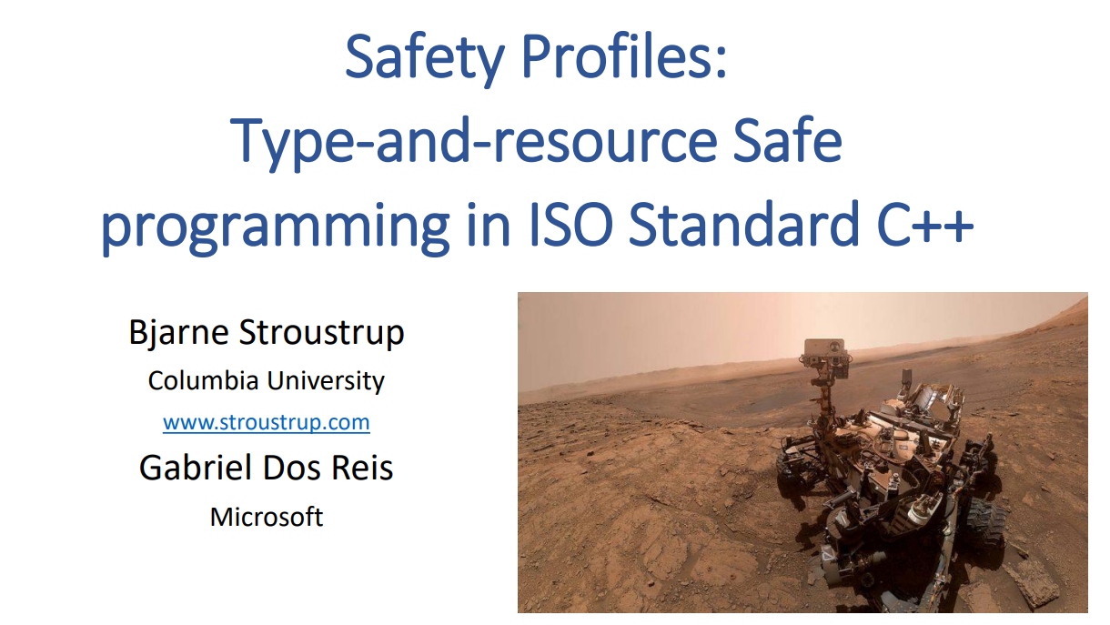
С++ Profiles
Развитие и стандартизация C++ Core Guidelines
Запрет небезопасных или непроверяемых конструкций языка
Например замена raw pointers на std::span
Контролируется статическим анализом
Средства миграции
C++ Safe Buffers, Clang-Tidy fix-its
Уже используется в Chrome
Кандидаты для включения в Safety Profiles:
Hardening стандартной библиотеки
Запрет сырых указателей
Явное владение ресурсом (RAII)
Запрет union
Запрет на небезопасные касты
Будет ли единым механизмом для унификации hardening?

Slide 23
Заключение

Slide 24
Джентельменский набор
ASLR (-fpie)
Stack Protector (-fstack-protector-strong)
Фортификация (-D_FORTIFY_SOURCE=3)
Full RELRO (-Wl,-z,relro -Wl,-z,now)
Защита от Stack Clash (-fstack-clash-protection)
Control-flow Integrity (-fcf-protection на X86, -mbranch-protection на AArch64)

